Slide 1
USAZENÉ HORNINY
Registrační číslo projektu: CZ.1.07/1.1.38/02.0025
Název projektu: Modernizace výuky na ZŠ Slušovice, Fryšták, Kašava a Velehrad
Tento projekt je spolufinancován z Evropského sociálního fondu a státního rozpočtu České republiky.
Př_138_Geologie_Usazené horniny
Autor: Mgr. Jiří Sukaný
Škola: Základní škola Velehrad, okres Uherské Hradiště, příspěvková organizace

Slide 2
Anotace:
Digitální učební materiál je určen pro seznámení, rozšíření, upevňování a procvičování učiva o usazených horninách.
Materiál rozvíjí, podporuje, prověřuje, vysvětluje znalosti o sedimentech
Je určen pro předmět přírodopis 9. ročník
Tento materiál vznikl ze zápisu autora jako doplňující materiál k učebnici: Černík, V., Martinec, Z., Vítek, J., Přírodopis 4 pro 9. ročník základní školy a nižší ročníky víceletých gymnázií, Bělehradská 47, 120 00 Praha 2: SPN, 1998, ISBN 80-7235-044-7

Slide 3
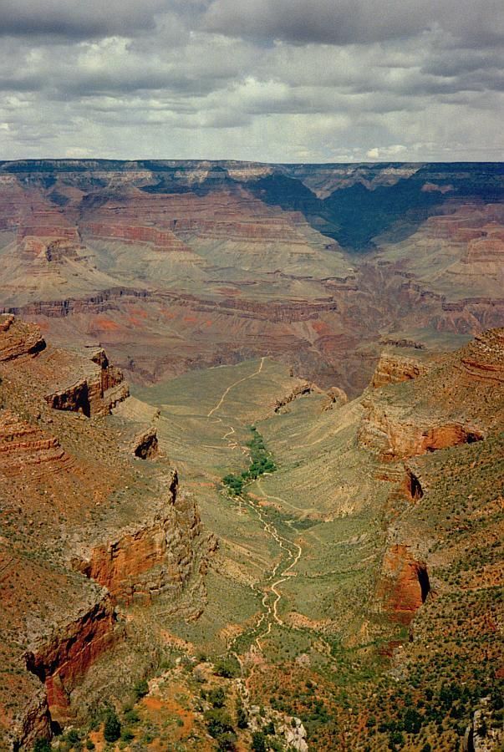
Usazené horniny
vznikají usazováním (sedimentací) látek na dně moří jezer řek i na souši
Grand Canyon – řeka Colorado prořezává sedimenty Coloradské plošiny

Slide 4
Podle způsobu vzniku se dělí:
1) Úlomkovité – tvoří se přenosem a usazováním úlomků hornin a nerostů
2) Organogenní – vznikají usazováním odumřelých těl rostlin a živočichů, jejich koster a schránek
3) Chemické – vznikají vysrážením z roztoků

Slide 5
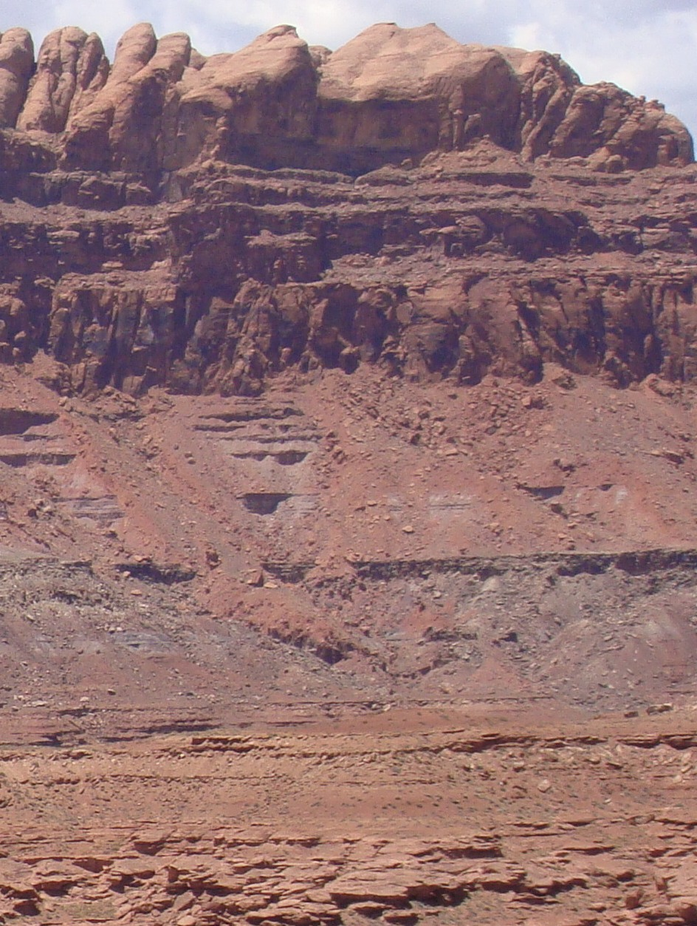
těleso usazených hornin se nazývá vrstva
vrstvy se ukládají vodorovně – horotvornými pochody se mohou deformovat
sled vrstev se nazývá souvrství
u vrstev sledujeme mocnost (tloušťku) od mm po km
vrstvy nad nazýváme nadloží, pod - podloží
souvrství
nadloží
vrstva
mocnost vrstvy
Coloradská plošina - Utah
podloží

Slide 6
Úlomkovité usazeniny
zpočátku jsou sypké - nezpevněné
později může dojít ke zpevnění – nejčastěji stmelením
tmel je tvořen většinou jílovitými částicemi, uhličitanem vápenatým aj.
např. písek – pískovec
štěrk – slepenec
jíl - jílovec

Slide 7
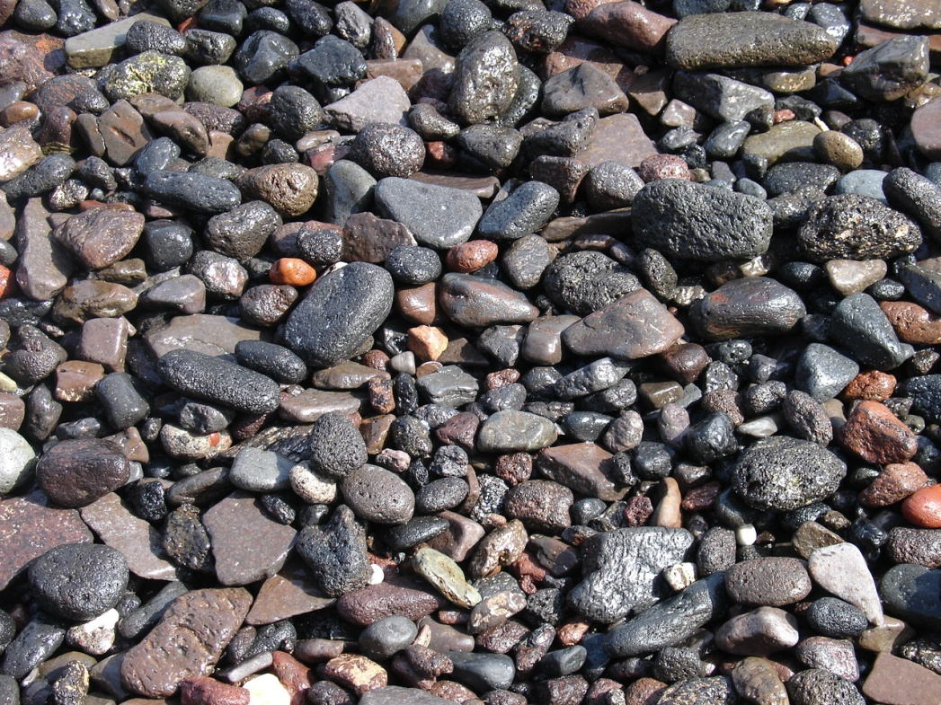
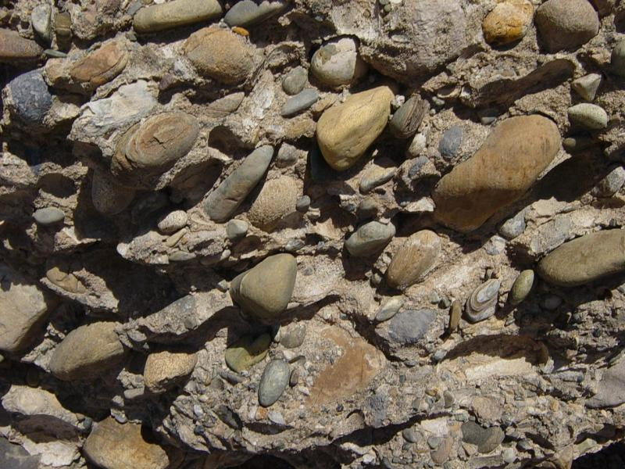
Štěrk, slepenec
Štěrk - zaoblené úlomky
- zaoblují se při transportu
- říční nánosy, mořská
pobřeží
- stavební materiál – beton
- těžba z říčních nánosů -
Ostrožská Nová Ves,
Náklo, Polabí
Slepenec – zpevněním štěrku
- drtí se na štěrk

Slide 8
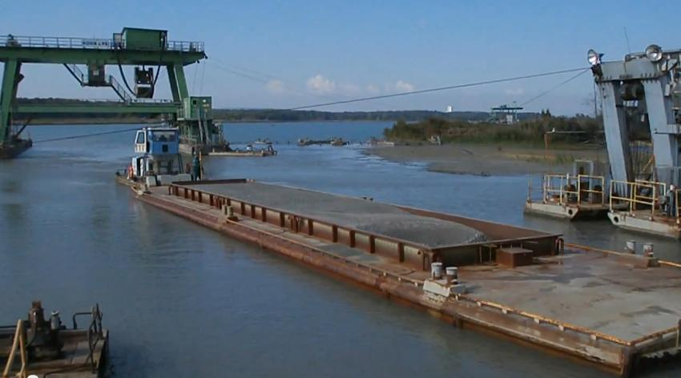
Vykládání štěrku
http://www.youtube.com/watch?v=QxtJe1_LHTQ
pískovna Hulín, 1:03 min., 720p

Slide 9
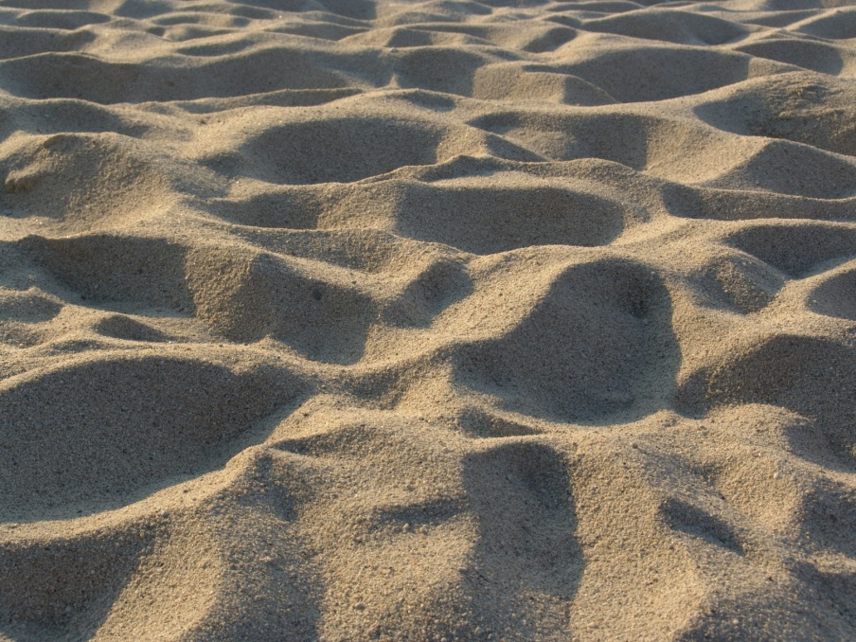
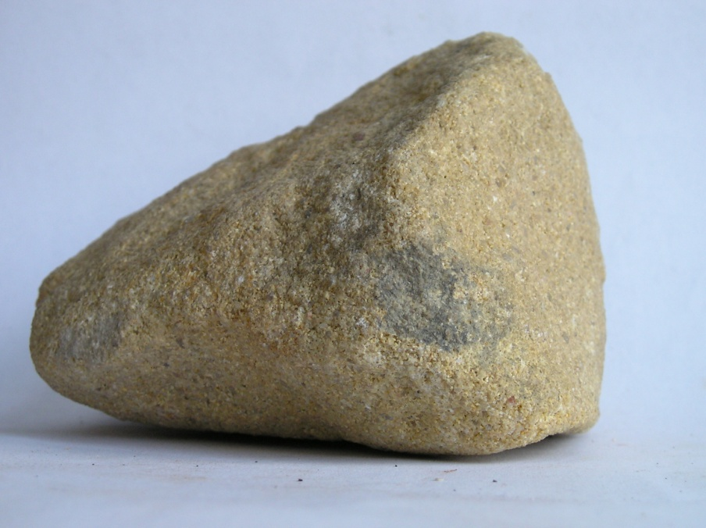
Písek, pískovec
Písek
drobná zrnka převážně křemene
písky a pískovce tvoří přirozený filtr
surovina pro stavebnictví, sklářství a slévárenství
Pískovec
zpevněním písku
skalní města – Labské pískovce, Český ráj, Kokořínsko, Broumovsko
stavební, dekorační a sochařský kámen
podobné jsou další usazeniny -křemenec, arkóza a droba

Slide 10
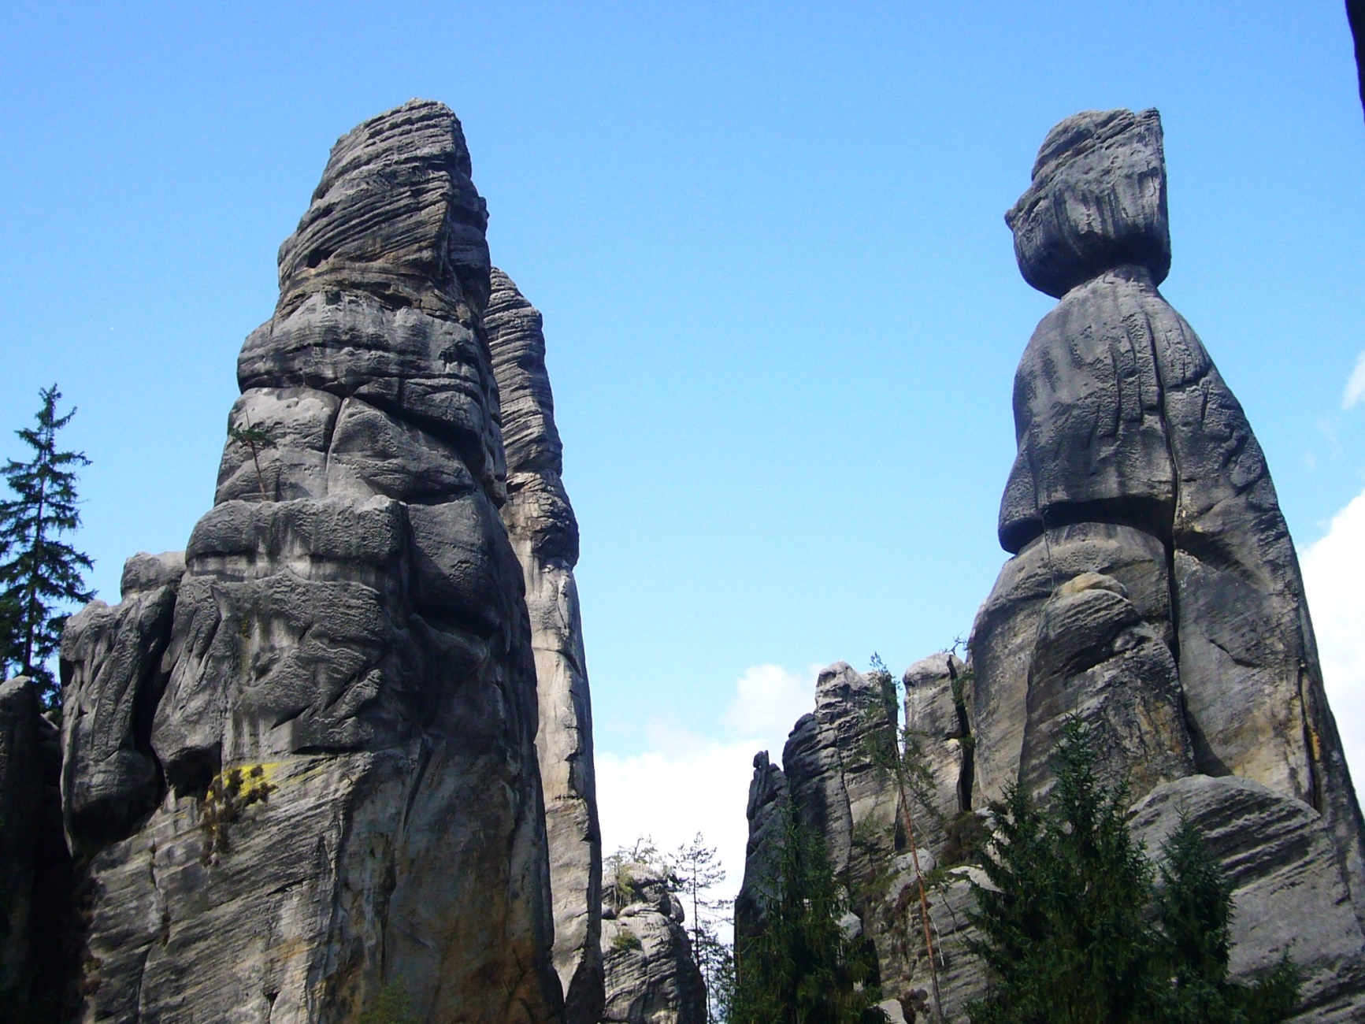
NPR Adršpašsko-teplické skály – Starosta a starostová

Slide 11
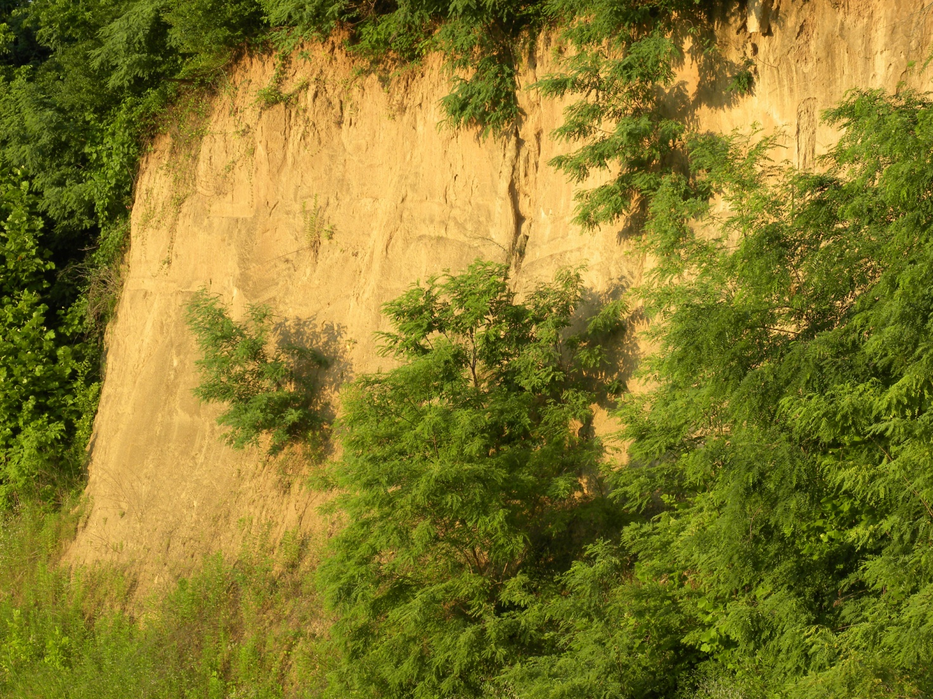
Spraš
světlá sypká hornina
navátá větrem
vznikají na nich úrodné půdy
Dyjskosvratecký a Dolnomoravský úval

Slide 12
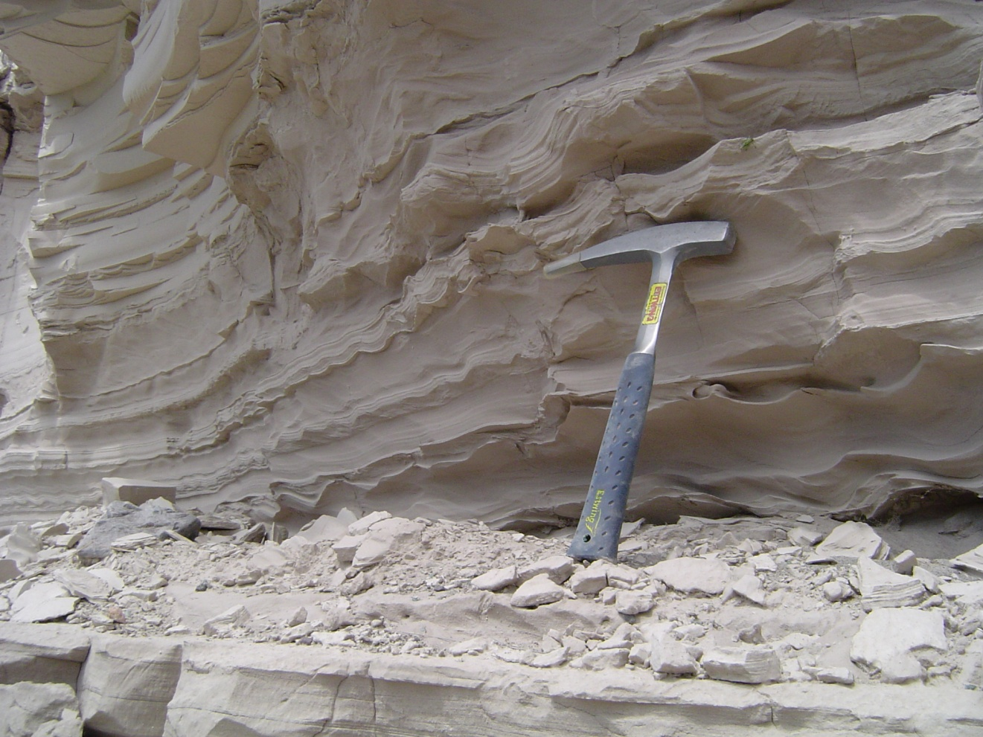
Jíl, jílovec
vznikají ukládáním nejjemnějších částic
cihlářská a keramická surovina
nepropouští vodu
zpevněním vzniká jílovec
Česká tabule
podobné jsou slínovce, opuky (stavební kámen)

Slide 13
Organogenní usazené horniny
vznikají usazováním odumřelých těl rostlin a živočichů, jejich schránek nebo koster
Vápenec
tvoří se na dně moří nahromaděním vápenatých schránek hlavně korálnatců, prvoků, měkkýšů
hlavní složkou je kalcit
nejčastěji světle šedý
výroba cementu a páleného vápna
Moravský kras, Český kras, Hranický kras, Pálava

Slide 14
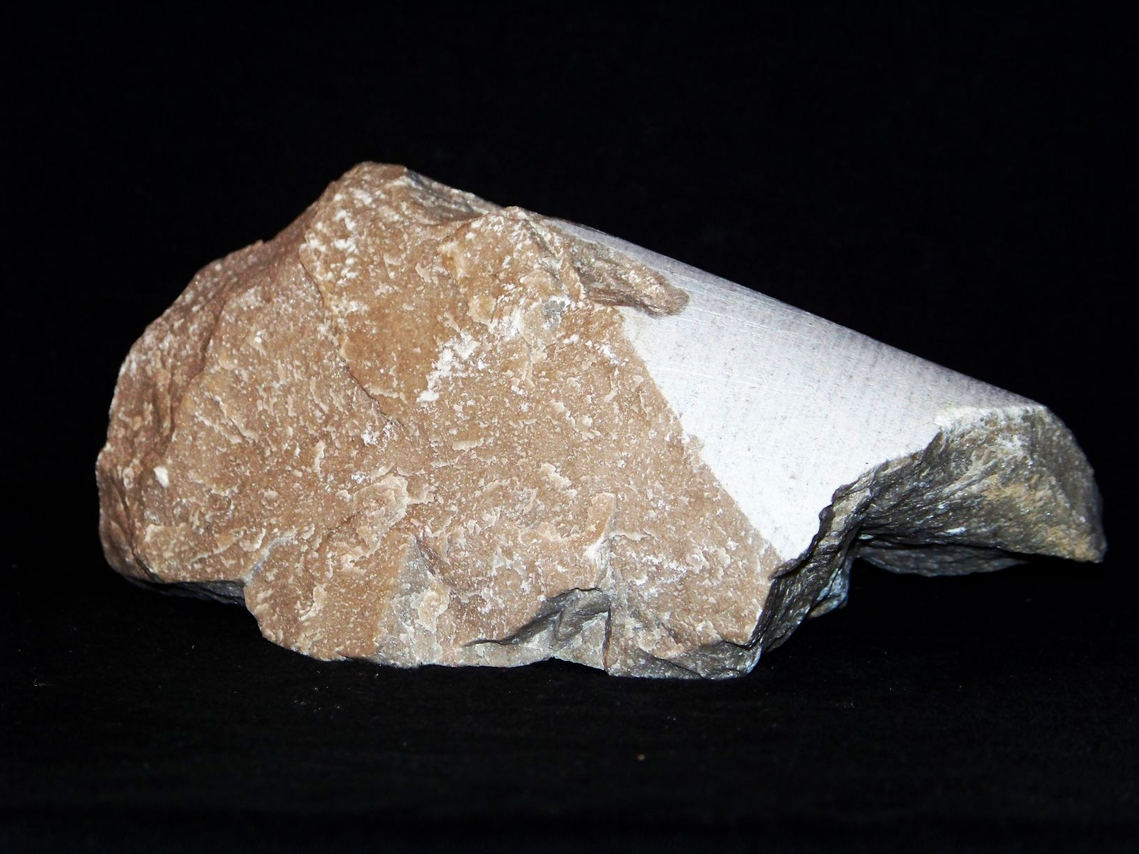
Vápenec

Slide 15
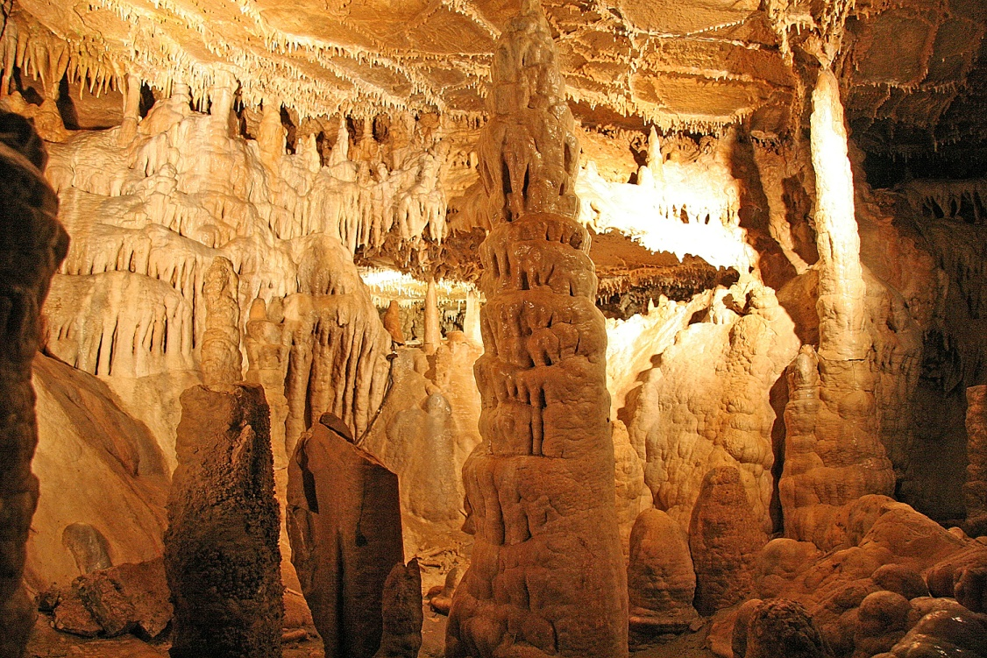
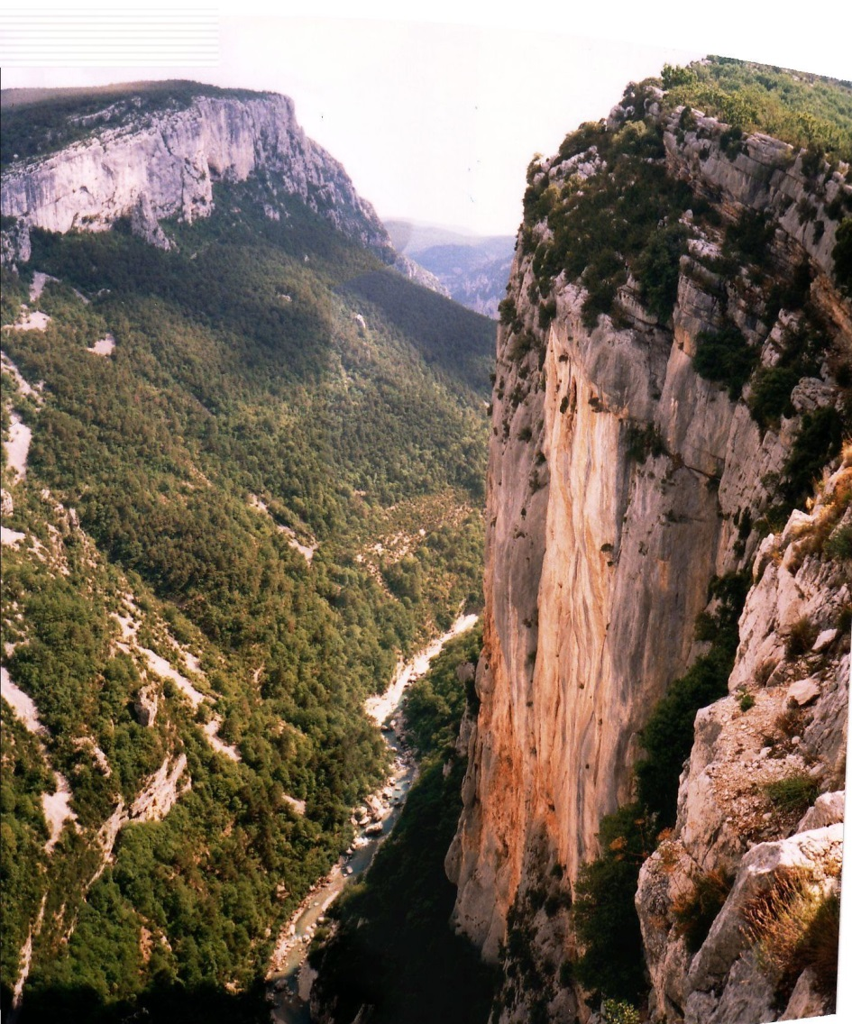
Činností vody ve vápencových oblastech se vytváří KRAS
Vnitřní kras – jeskyně Balcarka
s krasovou výzdobou
Vnější kras – kaňon řeky Verdon - Francie

Slide 16
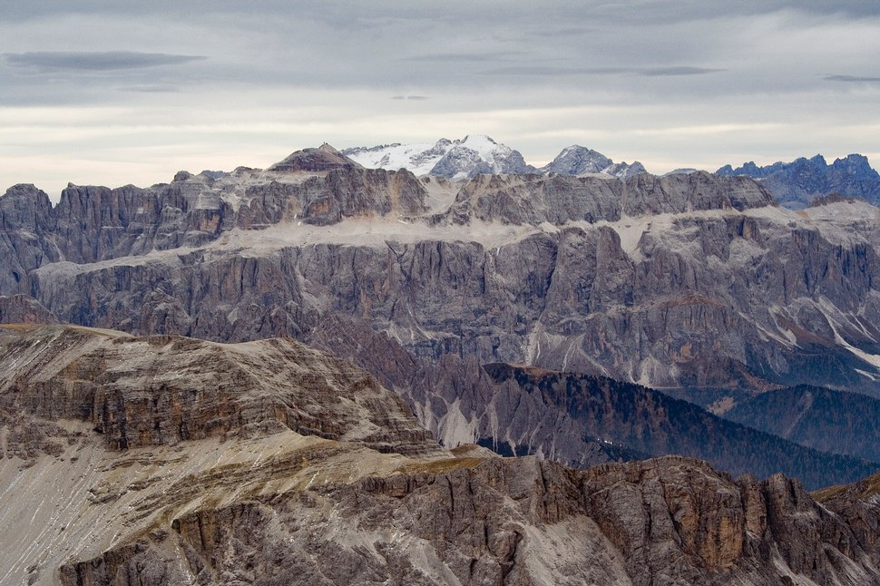
Dolomit
podobný vápenci
tvořený převážně kalcitem a dolomitem
pohoří Dolomity v severní Itálii

Slide 17
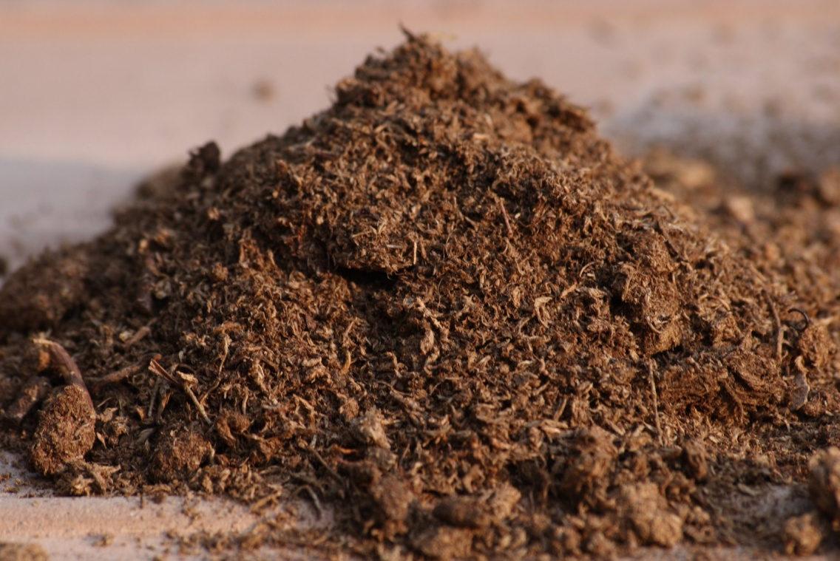
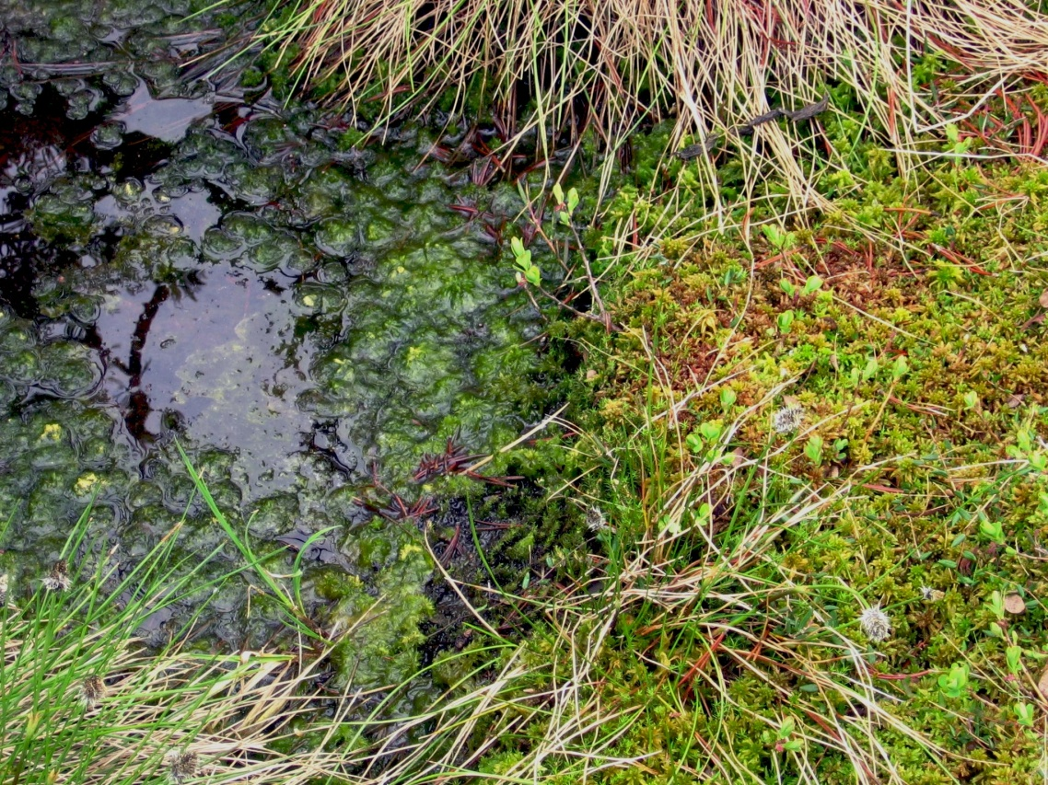
Hořlavé organogenní sedimenty
Rašelina
z odumřelých těl mechu rašeliníku, bez přístupu vzduchu
rašeliniště – podmáčené rovinaté oblasti nebo ploché horské hřbety
využití – lázně, palivo, zahradnictví
Krkonoše, Šumava, Hrubý Jeseník, Třeboňsko, Polabí

Slide 18
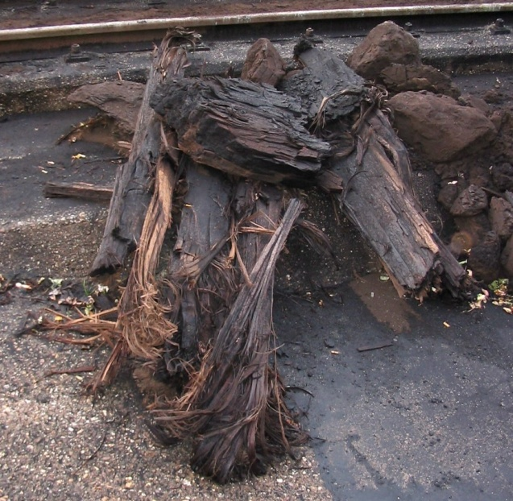
Lignit
nejmladší, nejméně karbonizované hnědé uhlí
zachovalá struktura dřeva
Kyjovsko, Budějovicko

Slide 19
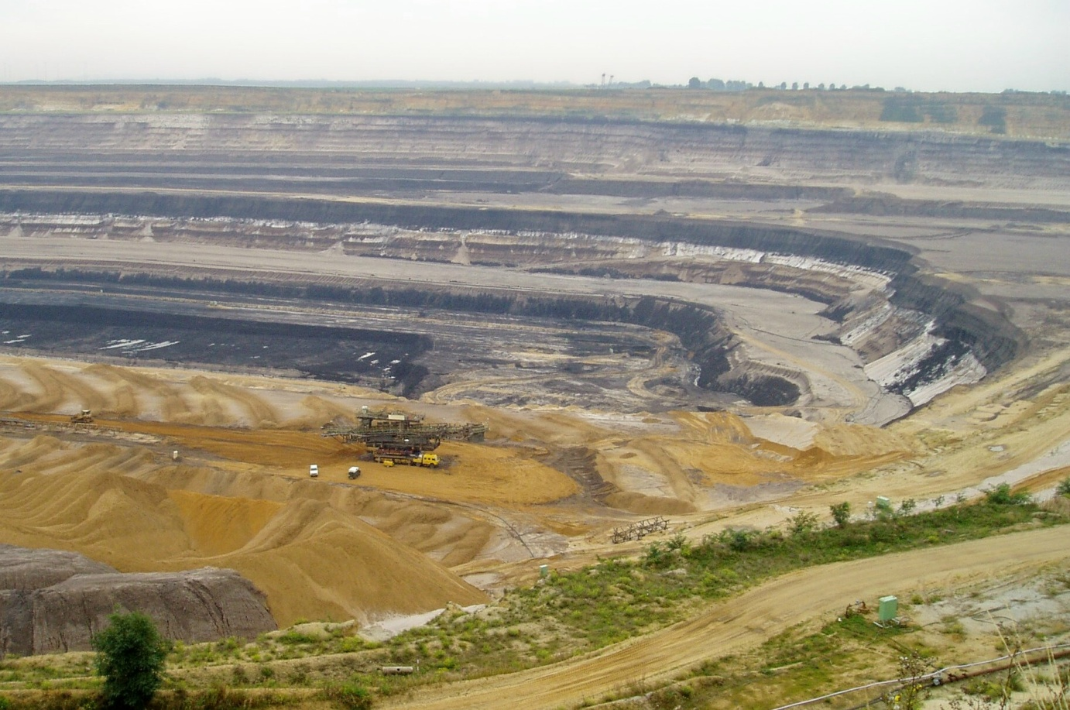
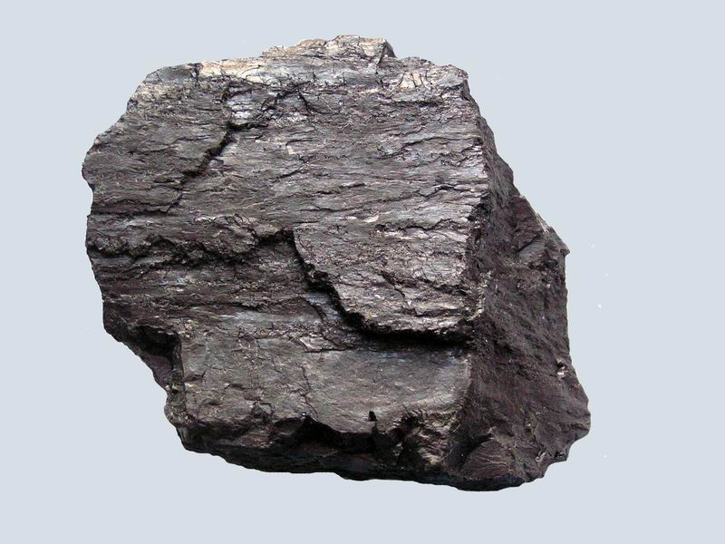
Hnědé uhlí
vzniklo ve třetihorách z jehličnatých a listnatých stromů
je méně prouhelnatělé než černé a obsahuje hodně síry
těžba povrchová v podkrušnohorských pánvích
palivo v tepelných elektrárnách
Povrchová těžba hnědého uhlí - Německo

Slide 20
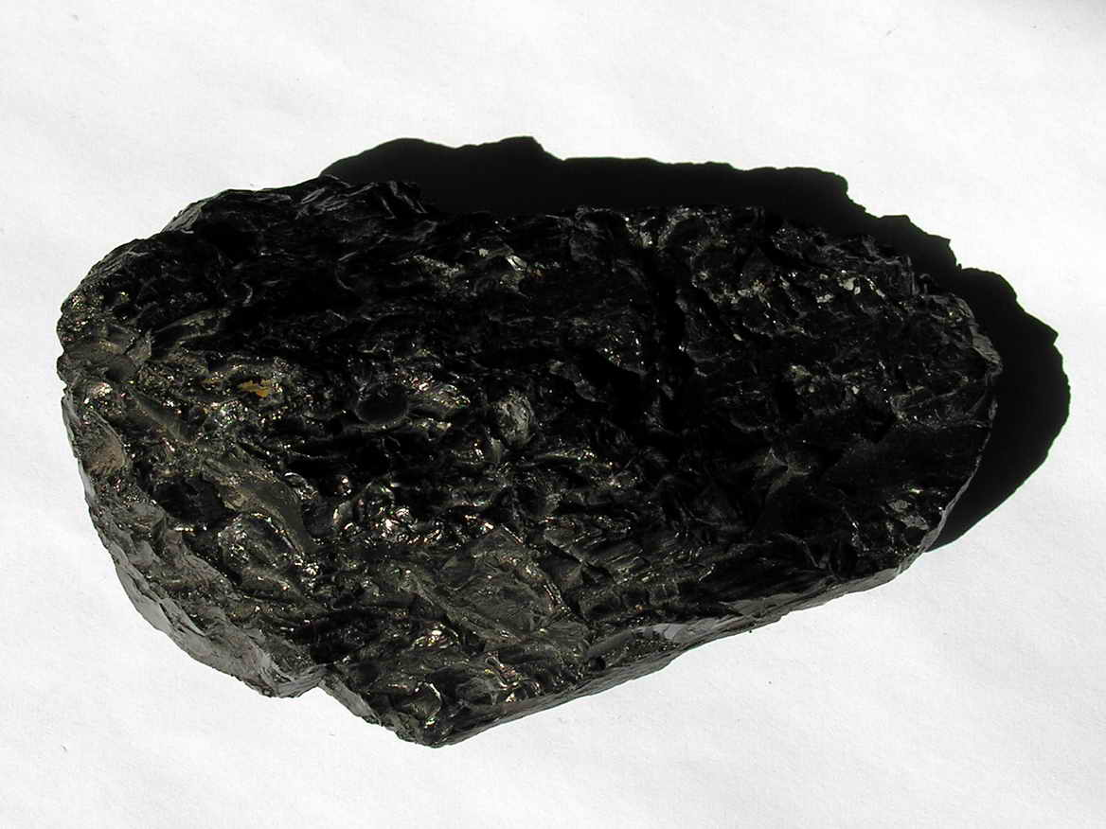
Černé uhlí
vzniklo v prvohorách ze stromovitých plavuní, přesliček a kapradin
nejkvalitnější se nazývá antracit – černý lesklý
těžba hlubinná v ostravsko-karvinské a kladensko-rakovnické pánvi
palivo v tepelných elektrárnách, výroba koksu, chemický průmysl
Antracit

Slide 21
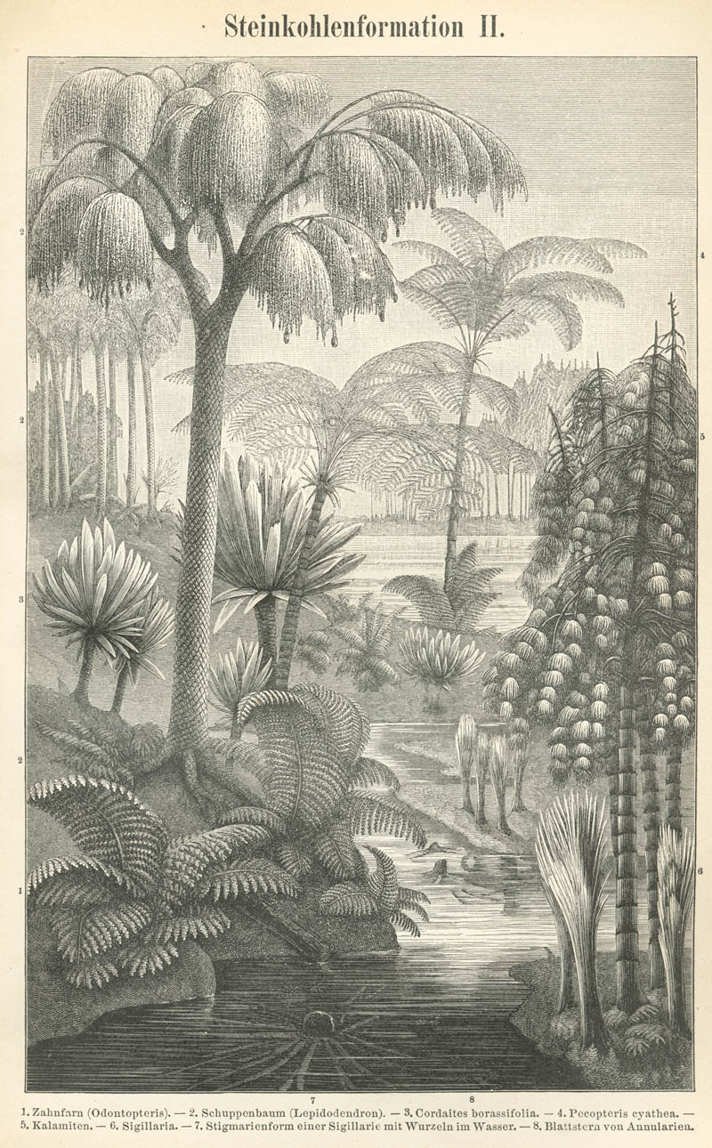
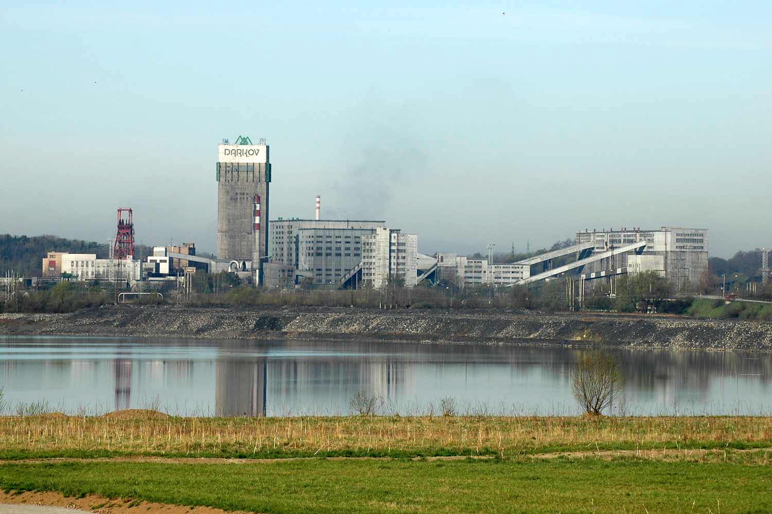
Rostliny typické pro karbon – plavuně, přesličky a kapradiny
OKD – Důl Darkov

Slide 22
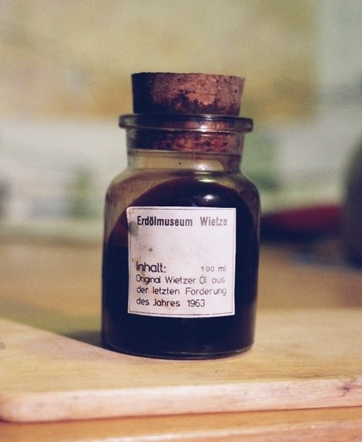
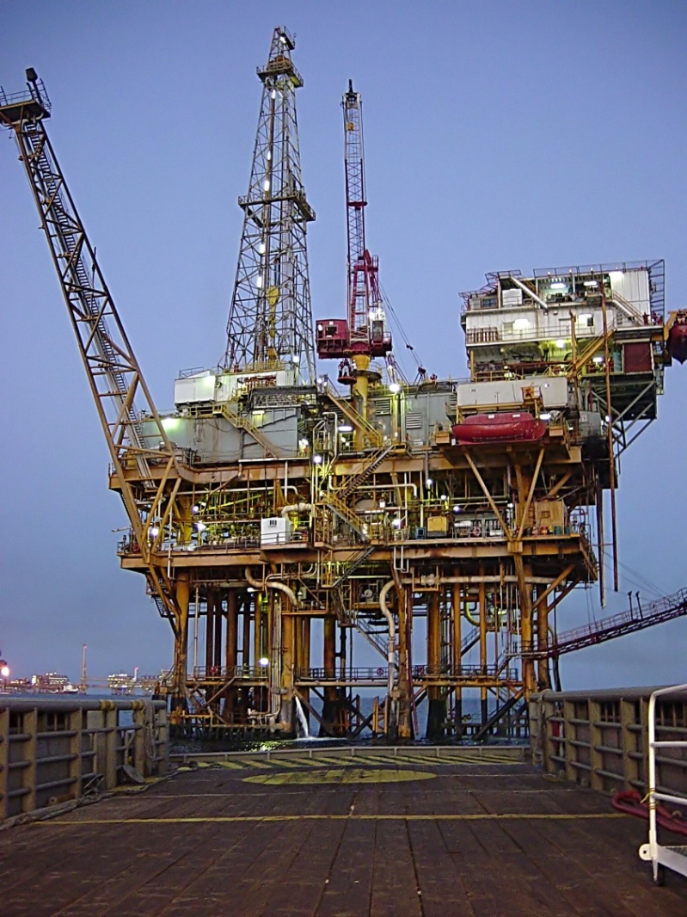
Uhlovodíky
vznikly z mikroorganismů, drobných živočichů a bahna na dně moří
bez přístupu vzduchu, činností bakterií, tlakem nadloží a vyšší teplotou
Ropa

Slide 23
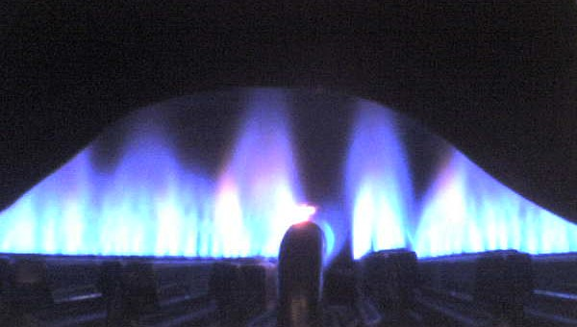
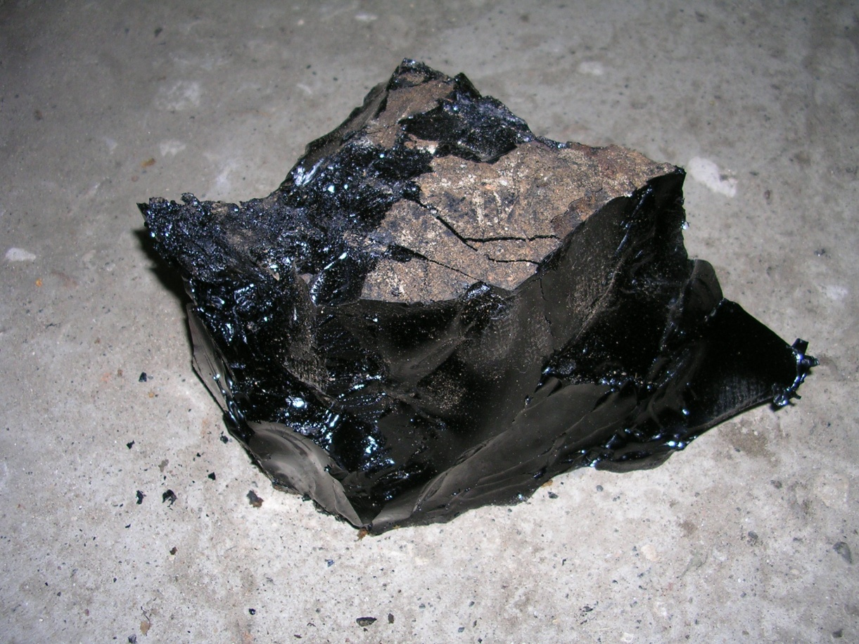
Zemní plyn
Asfalt

Slide 24
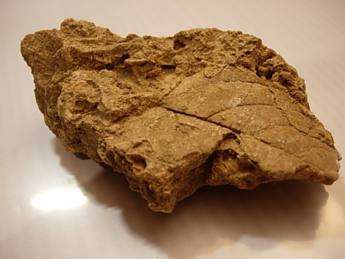
Chemické usazeniny
Vznikají vysrážením z roztoků.
Travertin
pórovitý vápenec
vysrážením z roztoku bohatého na CO₂ a Ca(HCO₃)₂
často otisky listů
obkladový a dekorační kámen

Slide 25
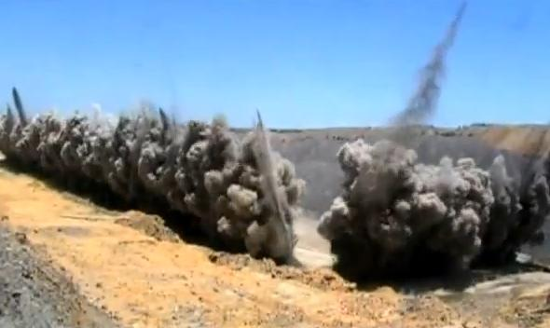
A nakonec za odměnu show pro pyrotechniky ☺
http://www.youtube.com/watch?v=jrvaEBn2xkg
8:42 min., 420p

Slide 26
Opakování
Jak vznikají usazené horniny?
- vznikají usazováním (sedimentací) látek na dně moří, jezer, řek i na souši
Na jaké typy dělíme usazené horniny?
- úlomkovité, organogenní, chemické
Jak nazýváme těleso usazených hornin?
- vrstva
Jmenuj nejdůležitější úlomkovité usazeniny.
- písek, pískovec, štěrk, slepenec, jíl, jílovec, spraš
Jak dochází ke zpevnění úlomkovitých usazenin?
- stmelením – nejčastěji jílovitými částicemi, uhličitanem vápenatým

Slide 27
Opakování
Jak vznikají organogenní usazeniny?
- vznikají usazováním odumřelých těl rostlin a živočichů, jejich schránek nebo koster
Kde jsou u nás naleziště vápence?
- Moravský kras, Český kras, Hranický kras, Pálava
Které horniny řadíme mezi hořlavé sedimenty?
- rašelina, lignit, hnědé uhlí, černé uhlí, antracit, ropa, zemní plyn, asfalt
Kdy a z čeho vzniklo hnědé uhlí?
- většinou třetihory z jehličnanů a listnáčů
Jak a z čeho vzniklo černé uhlí?
- tlakem nadloží bez přístupu vzduchu po dlouhý čas, z prvohorních přesliček, plavuní a kapradin

Slide 28
POUŽITÉ ZDROJE:
Grand Canyon cloud.jpg. In: Wikipedia: the free encyclopedia [online]. San Francisco (CA): Wikimedia Foundation, 2001-, 2005 [cit. 2013-01-13]. Dostupné z: http://cs.wikipedia.org/wiki/Soubor:Grand_Canyon_cloud.jpg
SEUtahStrat.JPG. In: Wikipedia: the free encyclopedia [online]. San Francisco (CA): Wikimedia Foundation, 2001-, 2011 [cit. 2013-01-13]. Dostupné z: http://cs.wikipedia.org/wiki/Soubor:SEUtahStrat.JPG
Conglomerate Death Valley NP.jpg. In: Wikipedia: the free encyclopedia [online]. San Francisco (CA): Wikimedia Foundation, 2001-, 2006 [cit. 2013-01-13]. Dostupné z: http://cs.wikipedia.org/wiki/Soubor:Conglomerate_Death_Valley_NP.jpg
Gravel on a beach in Thirasia, Santorini, Greece.jpg. In: Wikipedia: the free encyclopedia [online]. San Francisco (CA): Wikimedia Foundation, 2001-, 2006 [cit. 2013-01-13]. Dostupné z: http://cs.wikipedia.org/wiki/Soubor:Gravel_on_a_beach_in_Thirasia,_Santorini,_Greece.jpg
Kalabrien Ricadi Sandwellen 2129.jpg. In: Wikipedia: the free encyclopedia [online]. San Francisco (CA): Wikimedia Foundation, 2001-, 2005 [cit. 2013-01-13]. Dostupné z: http://cs.wikipedia.org/wiki/Soubor:Kalabrien_Ricadi_Sandwellen_2129.jpg
Piskowiec.JPG. In: Wikipedia: the free encyclopedia [online]. San Francisco (CA): Wikimedia Foundation, 2001-, 2007 [cit. 2013-01-13]. Dostupné z: http://pl.wikipedia.org/w/index.php?title=Plik:Piskowiec.JPG&filetimestamp=20070121231205
Starostaastarostová.JPG. In: Wikipedia: the free encyclopedia [online]. San Francisco (CA): Wikimedia Foundation, 2001-, 2008 [cit. 2013-01-13]. Dostupné z: http://cs.wikipedia.org/wiki/Soubor:Starostaastarostov%C3%A1.JPG
Vykládání štěrku z lodě ve štěrkovně. 2012. Dostupné z: http://www.youtube.com/watch?v=QxtJe1_LHTQ
LoessVicksburg.jpg. In: Wikipedia: the free encyclopedia [online]. San Francisco (CA): Wikimedia Foundation, 2001-, 2010 [cit. 2013-01-13]. Dostupné z: http://en.wikipedia.org/wiki/File:LoessVicksburg.jpg
GLMsed.jpg. In: Wikipedia: the free encyclopedia [online]. San Francisco (CA): Wikimedia Foundation, 2001-, 2011 [cit. 2013-01-13]. Dostupné z: http://en.wikipedia.org/wiki/File:GLMsed.jpg
Wapien wizen.JPG. In: Wikipedia: the free encyclopedia [online]. San Francisco (CA): Wikimedia Foundation, 2001-, 2008 [cit. 2013-01-13]. Dostupné z: http://pl.wikipedia.org/w/index.php?title=Plik:Wapien_wizen.JPG&filetimestamp=20080920224108
Jeskyně Balcarka32.jpg. In: Wikipedia: the free encyclopedia [online]. San Francisco (CA): Wikimedia Foundation, 2001-, 2007 [cit. 2013-01-13]. Dostupné z: http://cs.wikipedia.org/wiki/Soubor:Jeskyn%C4%9B_Balcarka32.jpg
Verdon-cliff-eperon-Sublime-vude-Trescaire.jpg. In: Wikipedia: the free encyclopedia [online]. San Francisco (CA): Wikimedia Foundation, 2001-, 2006 [cit. 2013-01-13]. Dostupné z: http://cs.wikipedia.org/wiki/Soubor:Verdon-cliff-eperon-Sublime-vude-Trescaire.jpg

Slide 29
POUŽITÉ ZDROJE:
Schultz Sphagnum Peat Moss.jpg. In: Wikipedia: the free encyclopedia [online]. San Francisco (CA): Wikimedia Foundation, 2001-, 2008 [cit. 2013-01-13]. Dostupné z: http://cs.wikipedia.org/wiki/Soubor:Schultz_Sphagnum_Peat_Moss.jpg
Dolomiti 3.jpg. In: Wikipedia: the free encyclopedia [online]. San Francisco (CA): Wikimedia Foundation, 2001-, 2007 [cit. 2013-01-13]. Dostupné z: http://cs.wikipedia.org/wiki/Soubor:Dolomiti_3.jpg
Raselink.jpg. In: Wikipedia: the free encyclopedia [online]. San Francisco (CA): Wikimedia Foundation, 2001-, 2011 [cit. 2013-01-13]. Dostupné z: http://cs.wikipedia.org/wiki/Soubor:Raselink.jpg
Blast Movie - Peak Downs Mine. 2012. Dostupné z: http://www.youtube.com/watch?v=jrvaEBn2xkg
Stümpfe braunkohle.jpg. In: Wikipedia: the free encyclopedia [online]. San Francisco (CA): Wikimedia Foundation, 2001-, 2010 [cit. 2013-01-13]. Dostupné z: http://upload.wikimedia.org/wikipedia/commons/b/bb/St%C3%BCmpfe_braunkohle.jpg
Garzweiler.strip.mine.jpg. In: Wikipedia: the free encyclopedia [online]. San Francisco (CA): Wikimedia Foundation, 2001-, 2007 [cit. 2013-01-13]. Dostupné z: http://en.wikipedia.org/wiki/File:Garzweiler.strip.mine.jpg
Темный бурый уголь.jpeg. In: Wikipedia: the free encyclopedia [online]. San Francisco (CA): Wikimedia Foundation, 2001-, 2011 [cit. 2013-01-13]. Dostupné z: http://ru.wikipedia.org/wiki/%D0%A4%D0%B0%D0%B9%D0%BB:%D0%A2%D0%B5%D0%BC%D0%BD%D1%8B%D0%B9_%D0%B1%D1%83%D1%80%D1%8B%D0%B9_%D1%83%D0%B3%D0%BE%D0%BB%D1%8C.jpeg
Mineral Antracita GDFL001.JPG. In: Wikipedia: the free encyclopedia [online]. San Francisco (CA): Wikimedia Foundation, 2001-, 2005 [cit. 2013-01-13]. Dostupné z: http://cs.wikipedia.org/wiki/Soubor:Mineral_Antracita_GDFL001.JPG
Meyers b15 s0272b.jpg. In: Wikipedia: the free encyclopedia [online]. San Francisco (CA): Wikimedia Foundation, 2001-, 2007 [cit. 2013-01-13]. Dostupné z: http://de.wikipedia.org/w/index.php?title=Datei:Meyers_b15_s0272b.jpg&filetimestamp=20070831190119
Darkov celkovy pohled.jpg. In: Wikipedia: the free encyclopedia [online]. San Francisco (CA): Wikimedia Foundation, 2001-, 2008 [cit. 2013-01-13]. Dostupné z: http://cs.wikipedia.org/wiki/Soubor:Darkov_celkovy_pohled.jpg
Petroleum cm05.jpg. In: Wikipedia: the free encyclopedia [online]. San Francisco (CA): Wikimedia Foundation, 2001-, 2005 [cit. 2013-01-13]. Dostupné z: http://cs.wikipedia.org/wiki/Soubor:Petroleum_cm05.jpg
Gulf Offshore Platform.jpg. In: Wikipedia: the free encyclopedia [online]. San Francisco (CA): Wikimedia Foundation, 2001-, 2005 [cit. 2013-01-13]. Dostupné z: http://uk.wikipedia.org/wiki/%D0%A4%D0%B0%D0%B9%D0%BB:Gulf_Offshore_Platform.jpg
Natural gas.jpg. In: Wikipedia: the free encyclopedia [online]. San Francisco (CA): Wikimedia Foundation, 2001-, 2008 [cit. 2013-01-13]. Dostupné z: http://cs.wikipedia.org/wiki/Soubor:Natural_gas.jpg
Refined bitumen.JPG. In: Wikipedia: the free encyclopedia [online]. San Francisco (CA): Wikimedia Foundation, 2001-, 2008 [cit. 2013-01-13]. Dostupné z: http://en.wikipedia.org/wiki/File:Refined_bitumen.JPG
Travertin.JPG. In: Wikipedia: the free encyclopedia [online]. San Francisco (CA): Wikimedia Foundation, 2001-, 2007 [cit. 2013-01-13]. Dostupné z: http://fr.wikipedia.org/wiki/Fichier:Travertin.JPG

